Slide 1
Cadw’n ddiogel – dysgu.
Diogelwch a lles
Hyrwyddwyr cymorth cyntaf

Slide 2
Cadw'n ddiogel – cyflwyniad PowerPoint dysgu Diogelwch a lles
Ffactorau sefyllfaol
Ffactorau emosiynol
Ffactorau ymarferol

Slide 3
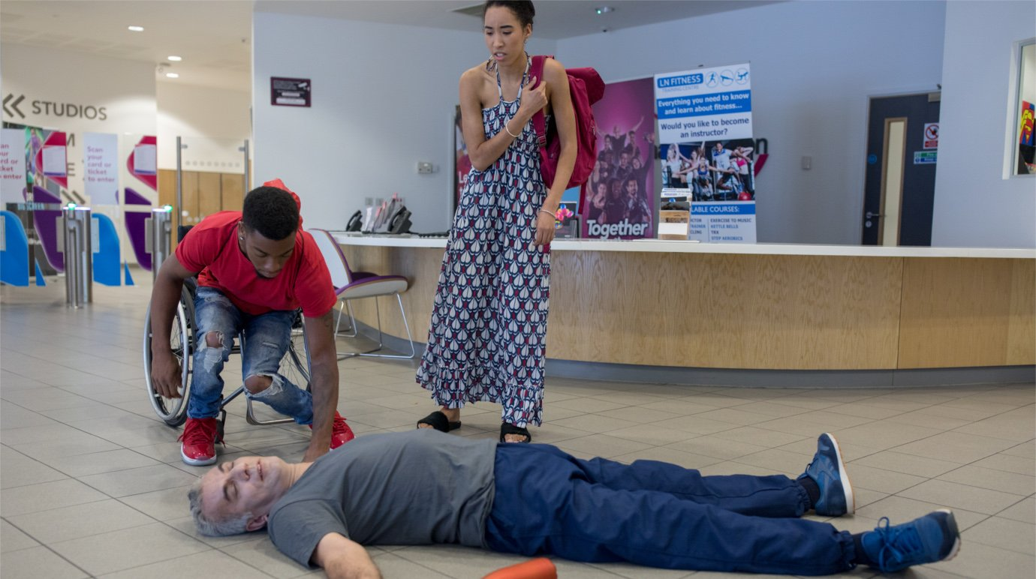
Cadw’n ddiogel – cyflwyniad PowerPoint dysgu Diogelwch a lles

